Slide 1

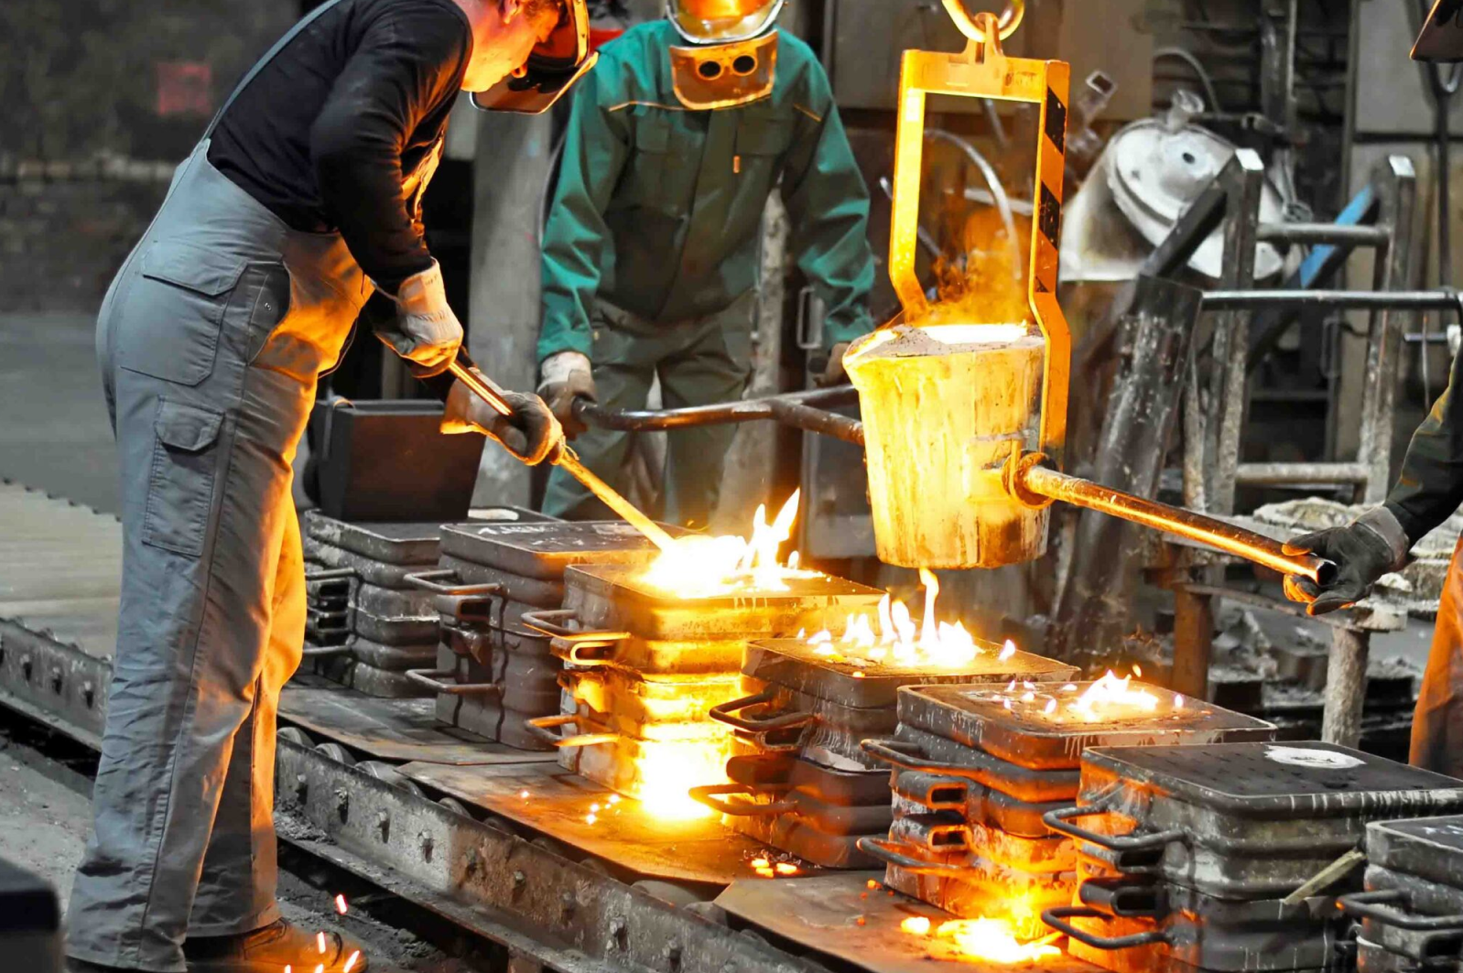


Использование механизмов машинного обучения для снижения уровня несоответствий (брака) в металлургическом производстве
Выскребенцев Алексей

Slide 2




Мы помогаем
Мы создаем ценность для наших заказчиков на основе данных
Более 10 млрд. руб.
Доказанный финансовый эффект
от наших внедрений.
Мы умеем извлекать финансовую выгоду из данных наших Заказчиков, увеличивая эффективность их бизнесов.
Данные на 360
Основная цель, которую мы преследуем,
Работая с данными, возможность лучше понимать потребителя, продукт, производство, сотрудников, поставщиков.
Данные охватывают все сферы деятельности компании.
Big Data
в организациях начинается не с закупки дорогостоящего
оборудования, программных решений или анализа массивов данных, а с определения целей, которых можно достигнуть средствами аналитики, а также тестирования концепций для обеспечения "быстрой победы".
Компании, применяющие подходы управления, основанные на данных, получают неоспоримые конкурентные преимущества.
3

Slide 3





Мы помогаем
Увеличиваем цифровую зрелость компаний
Уровень зрелости бизнес-модели (EMC)
Трансформация бизнеса
Ключевые бизнес-процессы
Измеряет степень интеграции данных и аналитики в бизнес-модели организаций
Оптимизация
бизнеса
Монетизация
данных
Экономические драйверы
Целевые
кампании
Поиск бизнес-инсайтов
Анализ исторических данных
3

Slide 4


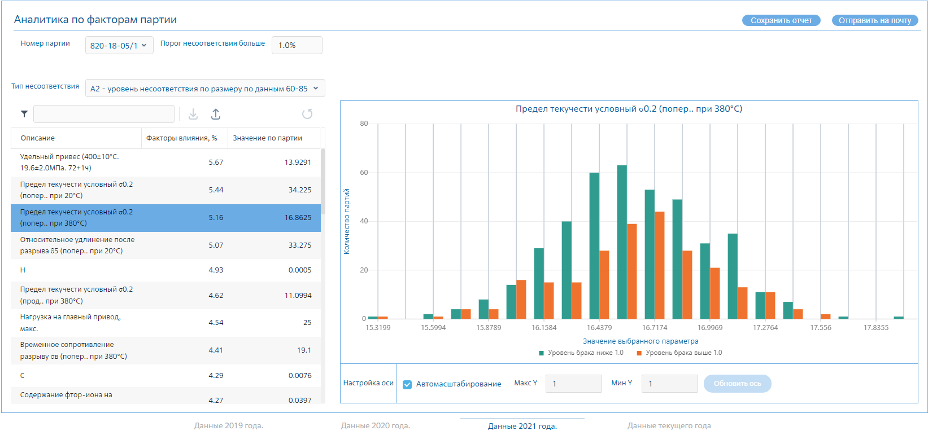


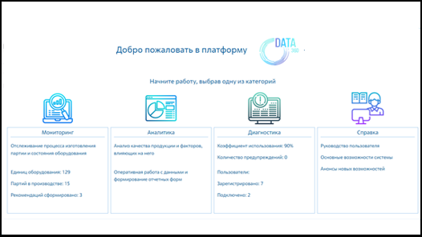
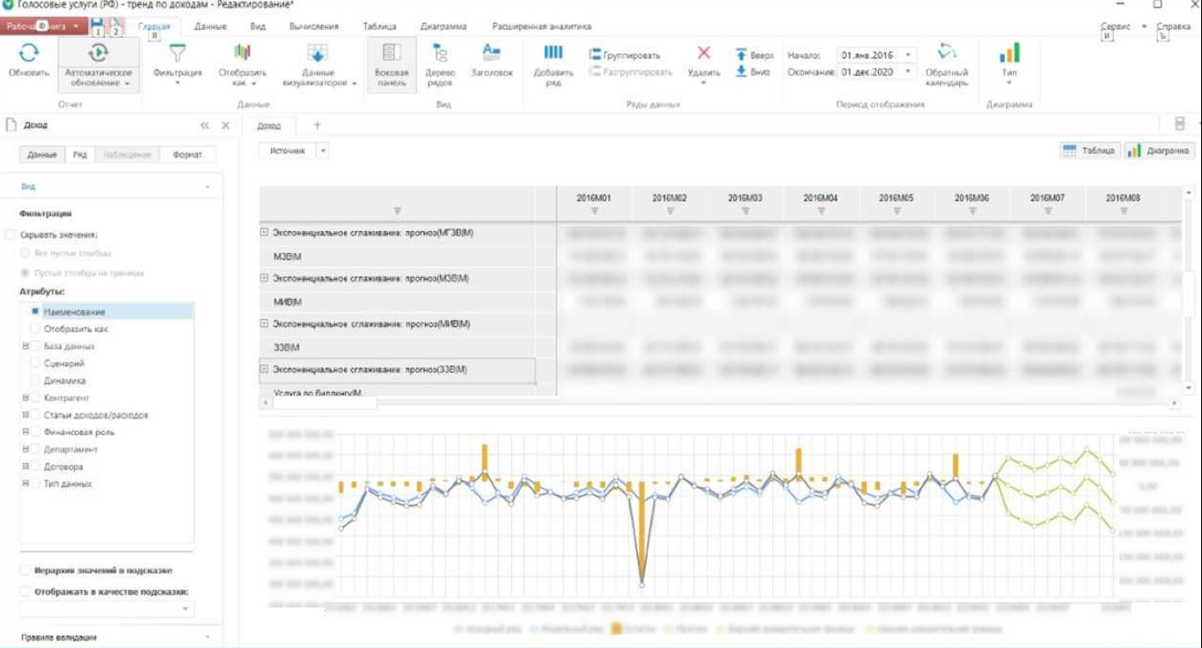
От нуля до первого результата

Slide 5

Гипотеза или предпосылки реализации проекта
Можно ли предсказать брак в процессе производства или еще до начала производства только на основе данных о полуфабрикате или сырье?

Slide 6
Как мы думали решать задачу?
Брак – величина непрерывная, сводим проверку гипотезы к линейной регрессии и все параметры приводим к числовым значениям.

Slide 7
C чем мы столкнулись?

Slide 8
Много данных мало данных
С какими сложностями мы столкнулись?
Отсутствие данных – данные только по партии или выборочные данные по партии
Качество данных – множество доступных данных содержали ошибочные записи, или параметры, вносимые вручную
Данные о конечном изделии были только в одном источнике
Малый объем витрины
Много видов брака
Как изменилась постановка?
Задача – спрогнозировать уровень брака до начала производства или в процессе производства до момента получения готовой продукции
В качестве единицы наблюдения выбирается партия и все данные приводятся к партии
Выбрали 2 основных вида брака – по размеру и сплошности

Slide 9
Несбалансированные классы, малый объем наблюдений
Изменение задачи в процессе экспериментов:
Задача 1 – спрогнозировать уровень брака по размеру и сплошности до начала производства или в процессе производства до момента получения готовой продукции – прогнозируем непрерывную величину.
Задача 2 – спрогнозировать уровень брака по размеру и сплошности до начала производства или в процессе производства до момента получения готовой продукции – множественная классификация.
Задача 3 – спрогнозировать уровень брака по размеру и сплошности до начала производства или в процессе производства до момента получения готовой продукции – бинарная классификация.

Slide 10
Мало построить модель, нужно внедрить ее в бизнес-процесс
КАК ИЗМЕНИТСЯ БРАК ЕСЛИ МЫ МОЖЕМ ВЛИЯТЬ НА ЕГО ИЗМЕНЕНИЕ?
Ошибка прогноза для класса с высоким браком критична
Ошибка прогноза для класса с низким уровнем брака не критична
Если качество модели будет всего f1 = 0.7, мы сможем более чем на 30% снизить брак или больше при улучшении метрик качества

Slide 11
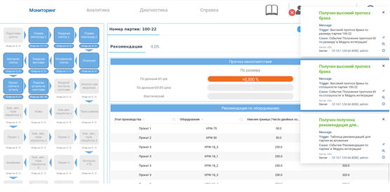

Внедрение и новые результаты
Научились прогнозировать брак, а что дальше?
Рекомендации:
Подбор оптимальных параметров для снижения уровня брака
Подбор оптимальных условий на каждом этапе жизненного цикла

Slide 12
Внедрение и новые результаты
Цифровая лаборатория – экономия на НИР
Цифровая лаборатория:
Можно находить новые идеи улучшения процессов
Можно построить распределение каждого параметра при различных уровнях брака
Можно определять границы параметров при которых брак был высоким
Можно быстро строить гипотезы и мгновенно проверять идеи, а не проводя длительные дорогостоящие эксперименты в цехах
Можно легко увидеть проблемы в технической документации
Можно увидеть отклонения от уставок и как они влияли на уровень несоответствия

Slide 13
Общий результат проекта
от старта проекта с уровнем брака в 2.5%
за первый год эксплуатации брак стал меньше 1%

Slide 14

Функциональная архитектура решений на Форсайт
Модуль анализа данных и отчетности
Панели по качеству и ТОиР
Отчеты и уведомления
Аналитика по факторам
Рекомендации
Цифровая лаборатория
Коэффициент использования
Модуль управления ML моделями
Прогноз качества
Прогноз выхода из строя
Прогноз срока дожития
Прогноз ЗИП
Выделение факторов
Рекомендации
Правила контроля и уведомлений
Контроль качества моделей/дообучение
Модуль интеграции с внешними системами
Модуль контроля данных
Модуль хранения данных
Модуль обработки данных
Модуль управления доступом
Модуль уведомлений
Модуль сбора
ERP
(TOРО, QM)
MES
LIMS
АСУТП, OPC- серверы, контролллеры, интеллектуальные датчики
Система мониторинга
Плоские файлы

Slide 15
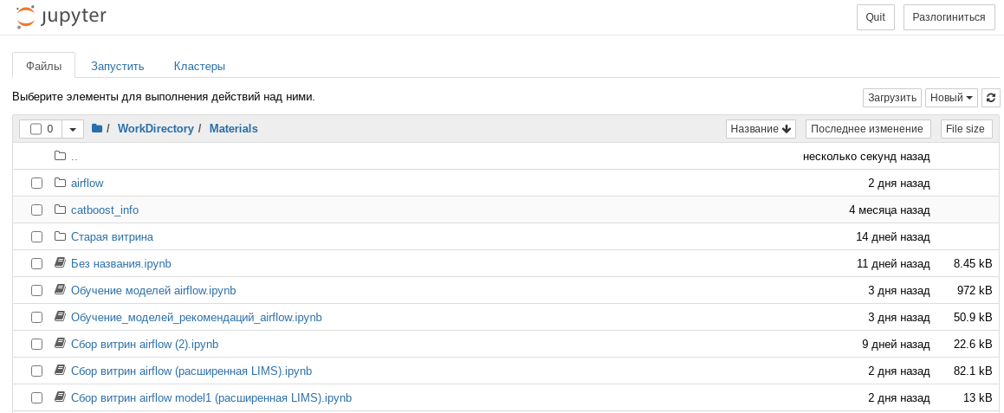
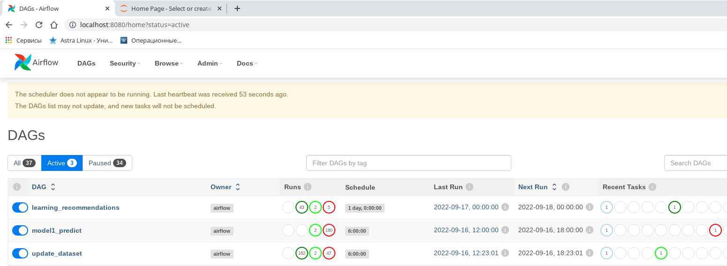
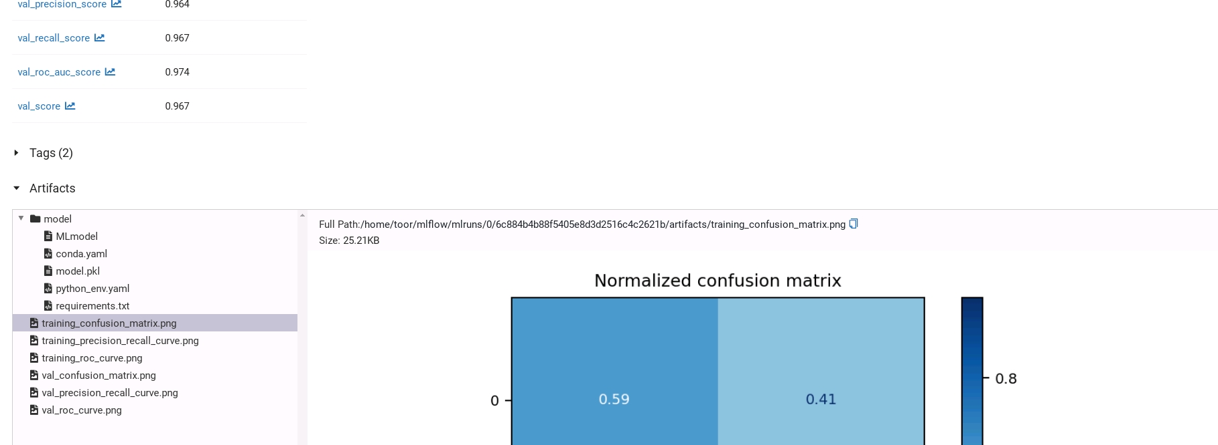
Технологический стек Data360 и интеграция в ФАП
PYTHON 3.9, JUPYTER HUB, ML FLOW, Airflow, FLASK
МОДУЛЬУПРАВЛЕНИЯ
ML-МОДЕЛЯМИ
Jupyter
notebook
ИНТЕРФЕЙСЫ
Отладка моделей
Интерфейсы аналитика ML
ML Flow
Построение моделей
ПРОГНОЗЫ
Применение моделей
Сохранение параметров моделей
Airflow
PG Admin
POSTRES PRO
Хранение витрин, гиперпараметров, экземпляров выборок
ФАП.Data360 connector
Возможности модуля:
Запуск *.ipynb
Запуск Airflow Dag’s (*.py)
Запуск Knime Workflow
Модуль:
Встраивается в бизнес-процессы
Запускается из планировщика по расписанию/триггеру

Slide 16
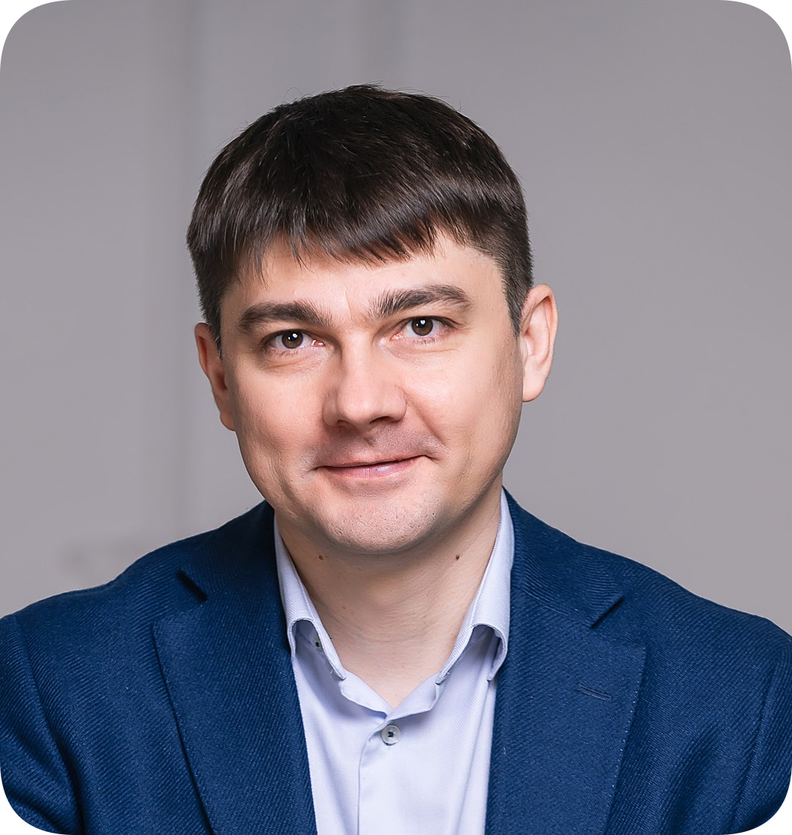
Спасибо за внимание!
Мы находим новые точки роста бизнеса для наших клиентов, опираясь на знания, получаемые из данных на основе алгоритмов машинного обучения
Алексей Выскребенцев
ceo@data360.ru

